Slide 1

Птахи занесені в
Червону книгу України

Slide 2
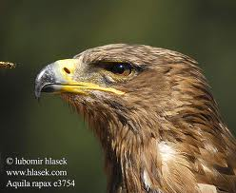
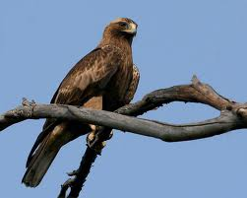
Орел степовий
Залітний. Ще наприкінці минулого століття був не тільки звичайним, а навіть фоновим птахом багатьох степів, але згодом майже повністю зник з території України. Останній випадок гніздування на території України був зафіксований у 1980-ті рр. в заповіднику Асканія-Нова. У теперішній час є залітним у степовій зоні.

Slide 3
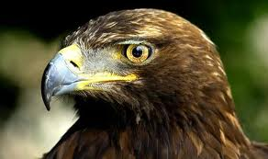
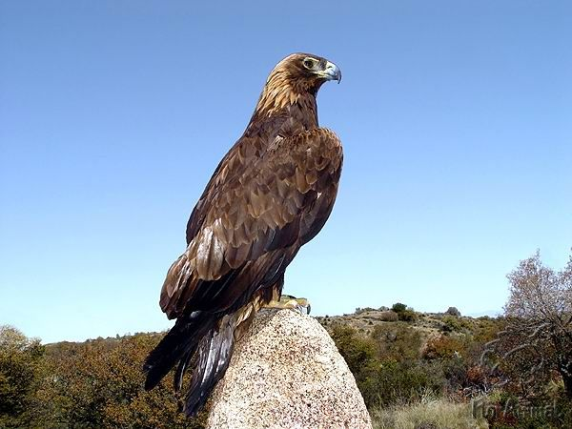
Беркут
Осілий, перелітний, зимуючий. В Україні беркут дуже рідкісний, гніздиться лише на високогірних ділянках Карпат (Львівська, Івано-Франківська, Чернівецька, Закарпатська області). На міграції та зимівлі трапляється скрізь. Зараз карпатську популяцію оцінюють у 10-15 пар.

Slide 4
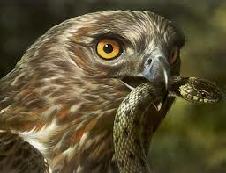
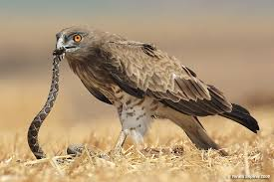
Змієїд
Гніздовий, перелітний. Гніздиться переважно на Поліссі та в лісостеповій зоні; зустрічається в Українських Карпатах і Кримськи горах (до верхньої межі лісового поясу). У більшості областей рідкісний (подекуди дуже рідкісний) вид. Чисельність української популяції стала поступово зменшуватися ще у середині ХХ ст. Станом на 2000 р. вона була оцінена в 30—40 пар, але вже в 2004 р. — в 250—300 пар. Це пов'язано з проведенням детальніших наукових досліджень.

Slide 5
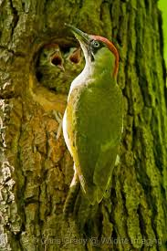
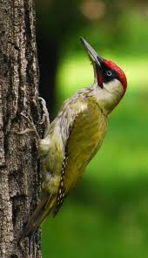
Жовна Зелена
Осілий, кочовий птах. В Україні гніздиться на Поліссі, у західних районах та, спорадично, у пониззях рр. Дунай та Дністер. Чисельність становить біля 500—800 пар, спостерігається її скорочення.

Slide 6
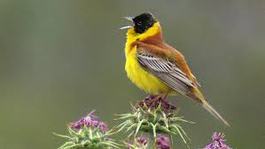
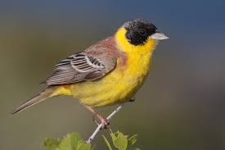
Вівсянка чорноголова
Гніздовий, перелітний. Сучасний ареал в Криму охоплює весь Керченський півострів. Окремі пари відмічені на узбережжі в Запорізькій, (Херсонській) областях та в Степовому Криму. Чисельність становить 150—200 пар.

Slide 7
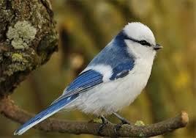
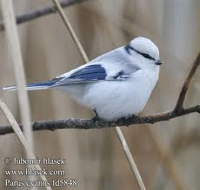
Синиця біла
Осілий. Гніздиться в середній течії Прип'яті та Стоходу. В Україні відомо не більше 10 пар.

Slide 8
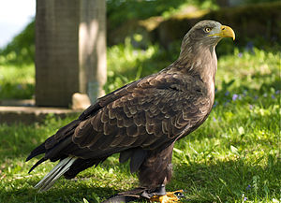
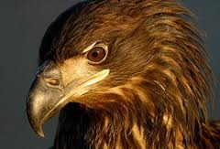
Орлан-Білохвіст
Осілий, кочовий, перелітний. Гніздиться вздовж Дніпра та його головних притоків, на р.Сіверський Донець, р. Дунай, а також поблизу великих ставкових господарств у інших регіонах. Під час кочівель трапляється по всій Україні. На зимівлі — переважно вздовж Дніпра, у Північно-Західному Причорномор'ї, на Сиваші та спорадично в інших регіонах. В Україні протягом XIX — першої половини ХХ ст. чисельність катастрофічно скорочувалася. Її відновлення почалося з другої половини 1970-х рр. Станом на 2009 р. гніздиться 100—120 пар. Щороку зимує 260—370 особин.

Slide 9
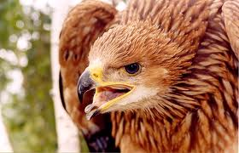
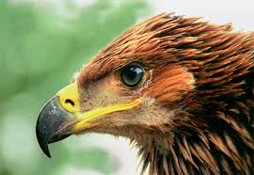
Могильник
Гніздовий, перелітний, зимуючий. В Україні поширений в межах лісостепової, окремих лісових масивах та лісосмугах степової зони, в Кримських горах. Гніздиться не менше 100 пар, головним чином на сході країни (басейн Сіверського Дінця) та в Криму. В останні роки намітилась тенденція до збільшення чисельності в степовій смузі.

Slide 10
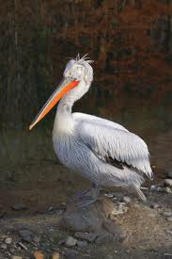

Пелікан Кучерявий
Літуючий, перелітний птах. У межах України спорадично гніздиться на придунайських озерах Кугурлуй та Картал, у 2000 р. була спроба (невдала) розмноження у Дунайському біосферному заповіднику. У 2009 р. загніздився на Азовському узбережжі (Крива Коса). На літуванні регулярно трапляється на водоймах Придунав'я. По Азово-Чорноморському узбережжю позадельтою Дунаю є низка поодиноких спостережень.

Slide 11
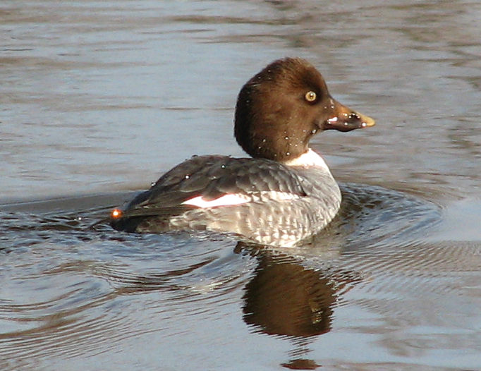
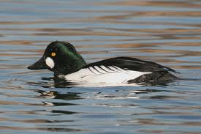
Гоголь
Гніздовий, перелітний, зимуючий. В Україні гніздиться групами на півночі Рівненської області і, можливо, на Шацьких озерах, а також на Дніпрі. Зимує на Дніпрі (сотні птахів) і Азово-Чорноморському узбережжі. На зимівлі звичайний (за рахунок прилітних птахів з Росії та Білорусі) переважно на Чорноморському узбережжі, але чисельність не перевищує 5 тис.осіб і продовжує зменшуватись.

Slide 12
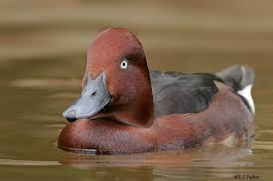
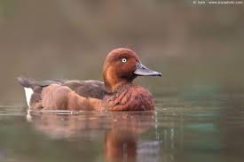
Чернь Білоока
Гніздовий, перелітний, зимуючий. Поширена на усій території України, але місця масового гніздування розташовані тільки в Одеській області: на оз. Катлабух і Кугурлуй та Стенцівських плавнів гніздиться 0,5—1 тис. пар; а також на Східному Сиваші — 45—50 пар; у Західній Україні — до 40 пар; у інших місцях гніздяться окремі пари та невеличкі групи з 3—5 пар. У минулому вид був численним у плавнях великих рік. Місця зимівлі невеликої частини популяціїрозміщені на узбережжі Чорного моря.

Slide 13
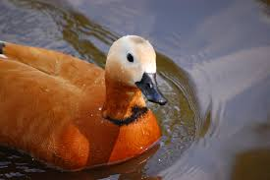
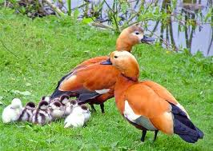
Огар
Гніздовий, перелітний, зимуючий. В Україні гніздиться на північному узбережжі Чорного та Азовського морів, у Криму та в східній частині Луганської області. Зальоти зареєстровано у Західній Україні, середній частині басейну Дніпра, на Дунаї. Зимує на ставках Біосферного заповідника «Асканія-Нова», іноді на Азовському узбережжі. Чисельність не перевищує 340—360 пар; найбільше на сході Криму та на сході Луганської області. Наприкінці ХХ ст. чисельність виду стабілізувалась і в останні роки дещо зростає.

Slide 14
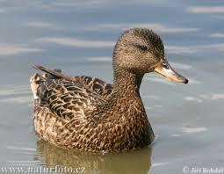
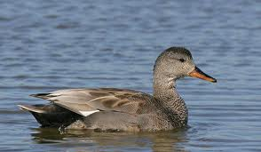
Нерозень
Гніздовий, перелітний, зрідка зимуючий. В Україні гніздовий ареал мозаїчний: охоплює долини Дністра, Дніпра, Прип'яті, у дельті Дунаю, північного узбережжя Азовського та Чорного морів. Сучасна чисельність виду в Україні коливається в межах 650—1400 пар. Різке скорочення відбулось на о-вах Чорноморського заповідника, по берегах більшості лиманів Азово-Чорноморського узбережжя, а також на Поліссі.

Slide 15
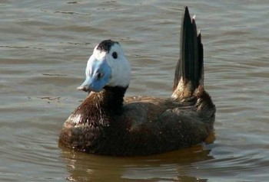
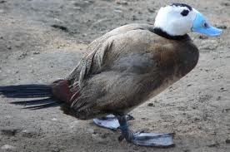
Савка
В Україні межі ареалу не встановлено. Рідкісний залітний. Найчастіше виявляли у Криму(Сиваш), південній частині Запорізької області, рідше — у Дніпропетровській, Полтавській,Харківській, Закарпатській і Волинській областях. У першій половині ХХ ст. гніздився у плавнях Дніпра (між Запоріжжям і Нікополем). Поодинокі особини та невеличкі зграї зимують у Азово-Чорноморському регіоні. В Україні, можливо, окремі пари зрідка гніздяться на малих річках Північного Приазов'я.

Slide 16
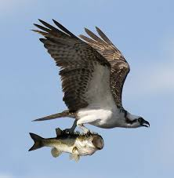
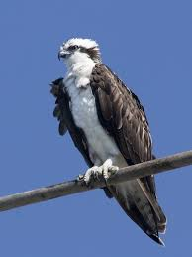
Скопа
Гніздовий, перелітний. Сучасна чисельність в Україні становить не більше 1—2 пар. Зменшення чисельності виду відмічається з початку ХХ ст. У 1980—1990 рр. було відомо два жилих гнізда в заплаві р. Десни (Чернігівська, Сумська обл.) та одне в (Житомирській обл.). Зараз достовірно відомі два жилих гнізда у Волинській області — в Черемському природному заповіднику (з 2006 р.) та НПП «Прип'ять-Стохід» (з 2008 р.).

Slide 17
Дякую за увагу!!!

